Slide 1
Materiallära, nanoteknik och energiteknik
och hur grafen tillämpar dessa områden

Slide 2
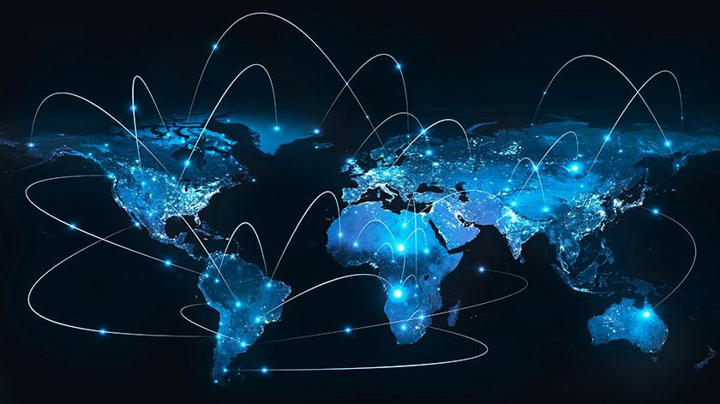
Energi
Omvandling
1 J= 1Ws 1kWh=3,6 * 10⁶ J
Energikvalitet värme/el
konvektion vattenburen/gasburen uppvärmning. Element
Värmestrålning. Temperatur>omgivning.

Slide 3
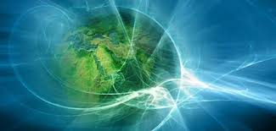
Jordens energibalans
Jordens energi kommer från solen. Värme, ljus och UV
Geotermisk energi lagras i berggrunden. Kontinuerligt radioaktivt sönderfall i jordens inre.
Naturgas, olja, kol. Kemisk energi och förbränning
Koldioxid
Växthuseffekten och global uppvärmning

Slide 4
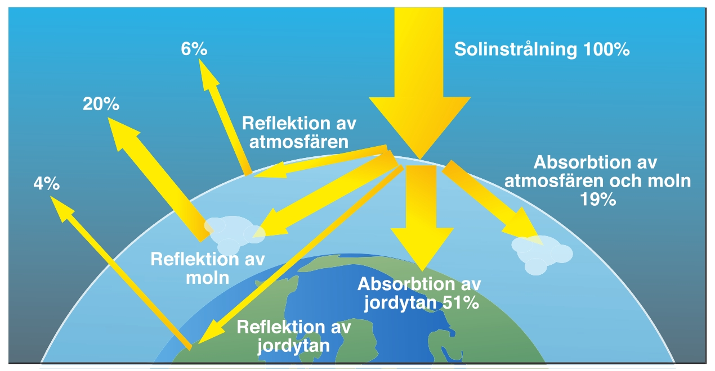

Slide 5
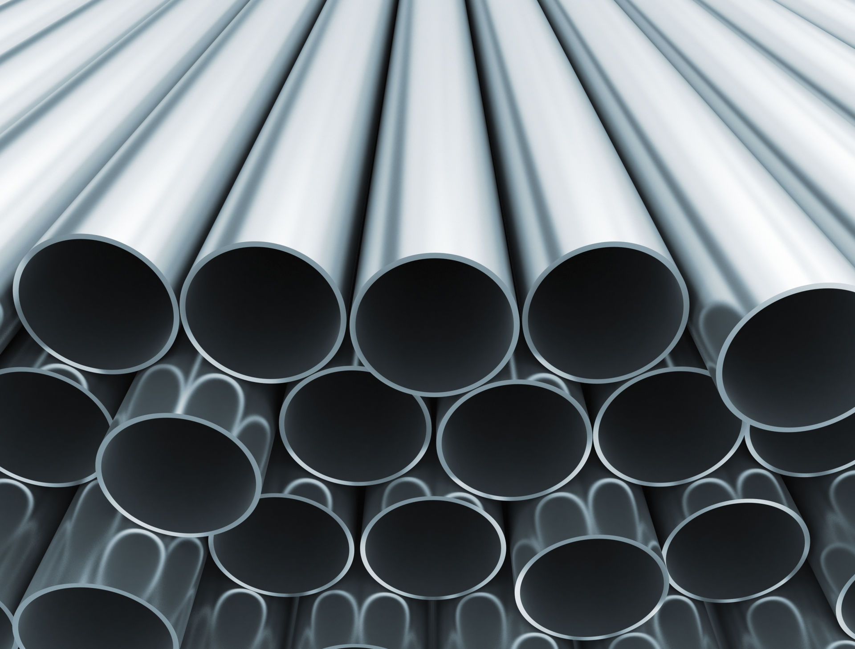

Slide 6
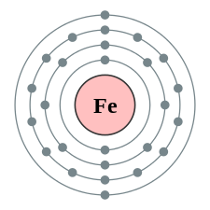
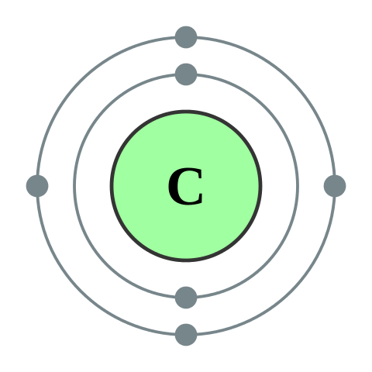
Stål
Järn och stål. Mjukt och hårt
Järnets kristallstruktur, störningar och rörelse.
Kolhalten< 2%stål
olegerade, legerade stål. järn, kol och legeringsämnen.
2-5%gjutjärn.
Cementit (järnkarbid) 6.7%, mycket hårt.
Konfliktmetaller som legeringsämnen

Slide 7
Korrosion och korrosionsskydd
Korrosion, rost. Elektrolyt.
Galvanisk korrosion.
Stål är inte homogen metall. Utsätts stålet för fukt bildas Galvaniska element.
Oädla metaller får skikt av oxid. Mg-->Cr
Skydd: Måla, Galvanisering. Belägger stål med zink, får dubbelskydd. Oxidskikt och zink.

Slide 8
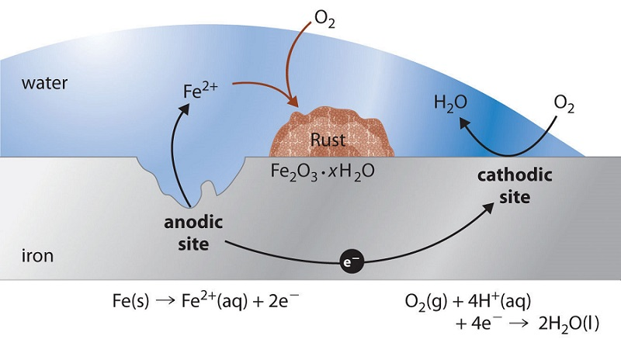

Slide 9
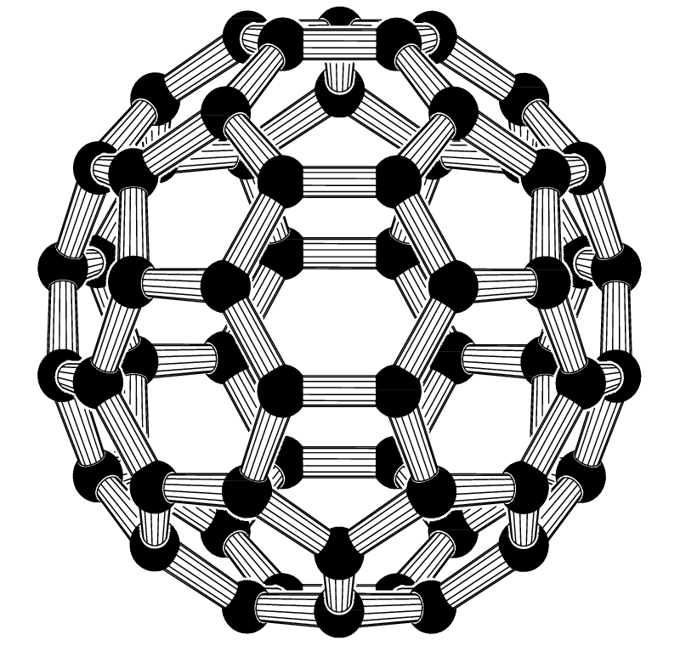
Nanostrukturer
Partiklar < 100 nanometer tillhör nanotekniken. Färgat glas --> Magnetiska partiklar i hårddiskar.
Nanoteknik Nobelpris 1996 kemi, Fullerener, speciell form av kolmolekyler.
Kolnanorör. Diameter i nanometer. Elektroner förflyttas speciellt, lågt motstånd.
Grafen, form av kol. Skikt som är en atom tjockt. Sexkantiga strukturer. Speciella egenskaper.

Slide 10
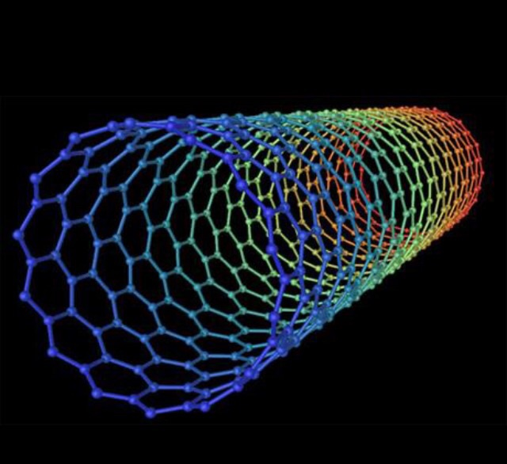
Nanoteknik
S.k atomslöjd. Handlar om att studera, manipulera och bygga ihop materien på atomär nivå. Objektets tjocklek 1-100Nm.
1-100nm för att materialet har andra egenskaper än större partiklar av samma.
Kvanteffekter träder i kraft vid 100nm. Inga detaljer.

Slide 11
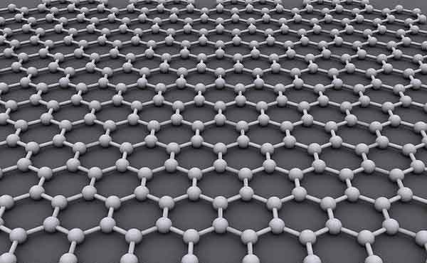

Slide 12
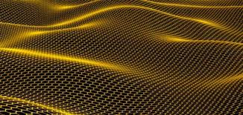
Material med Potential - Grafen
Låg friktion, släpper igenom ljus, elledande, låg ytvikt, tätt material kan innesluta gaser med högt tryck.
Nobelpris 2010 fysik. Kostantin Noselov och Andre Geim med pennan och kisel.
Grafenbatterier, Tesla? Samsung?
Konfliktmetaller kan ersättas. Återvinning av metallerna lönar sig inte.
Andre Geim och grodan.

Slide 13
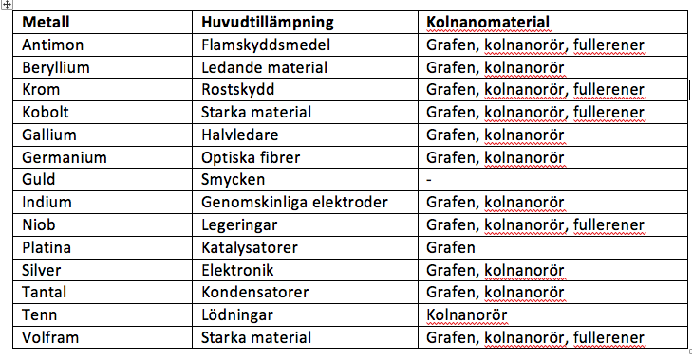

Slide 14
Källor
Frid, J. (2011) Teknik 1. Gleerups.
Samsung News
Wikipedia
Chalmers
Nobelprize.org - Grafen
Linköpings Universitet

